Slide 1
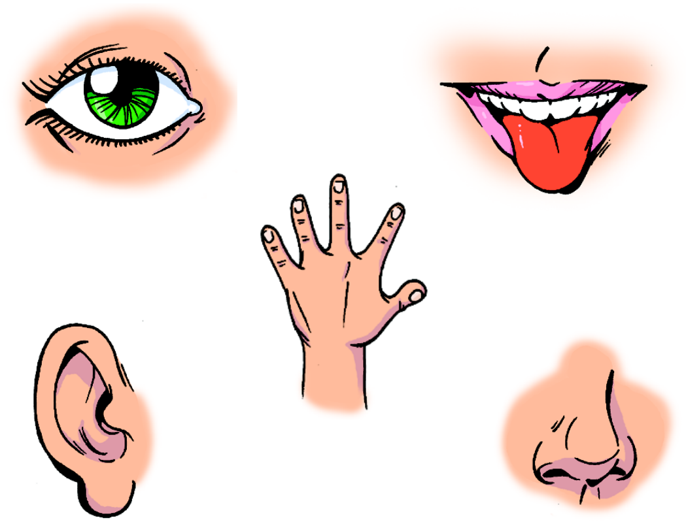
Los sentidos

Slide 2

gusto
El gusto sirve para saborear cosas

Slide 3

olfato
El olfato sirve para oler cosas.

Slide 4
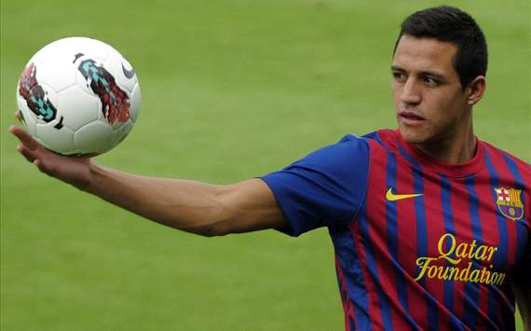
tacto
El tacto sirve para tocar.

Slide 5

vision
La vision sirbe para ver

Slide 6
termine
Termine termine termine termine termine

